Slide 1
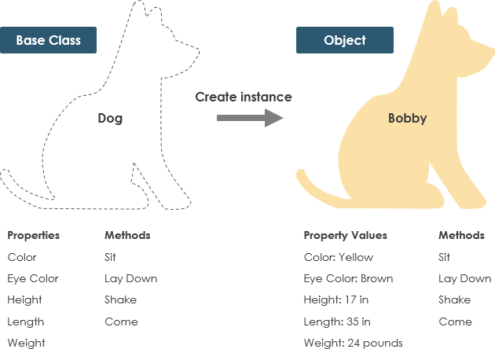
Класове и обекти
SoftUni Team
Technical Trainers
Software University
https://about.softuni.bg/

Slide 2
Съдържание
Обекти и класове
Дефиниране на прости класове
Полета и свойства
Методи
Конструктори
2

Slide 3

Какво е обект? Какво е клас?

Slide 4
Обекти
Обектът съдържа поредица от именувани стойности.
Например обект за рожден ден съдържа ден, месец и година.
Създаване на обект за рожден ден :
Създаваме нов обект от тип DateTime
Birthday
Day = 22 Month = 6 Year = 1990
Име на обекта
var day = new DateTime( 2019, 2, 25); Console.WriteLine(day);
Свойства на обекта
Операторът new създава нов обект (безтипов)
var birthday = new { Day = 22, Month = 6, Year = 1990 };
4

Slide 5
Класове
В програмирането класовете задават структура на обектите
Имат ролята на шаблон за обекти от един и същ тип
Класовете дефинират:
Данни (свойства), например Day, Month, Year
Действия (методи), например AddDays(count), Subtract(date)
5

Slide 6
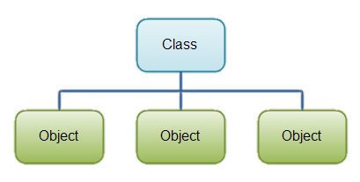
Класове
Един клас може да има множество инстанции (обекти)
Примерен клас: DateTime
Примерни обекти: peterBirthday, mariaBirthday
object peterBirthday
Day = 27
Month = 11
Year = 1996
object mariaBirthday
Day = 3
Month = 10
Year = 2002
6

Slide 7
Обекти (Инстанции на класове)
Създаването на обект от дефиниран клас се нарича инстанциране
Инстанцията е самият обект, който се създава по време на изпълнение (runtime)
Всички инстанции имат еднакво поведение
DateTime date1 = new DateTime(2018, 5, 5);
DateTime date2 = new DateTime(2016, 3, 5);
DateTime date3 = new DateTime(2013, 12, 31);
7

Slide 8
Обекти и класове - примери
DateTime peterBirthday = new DateTime(1996, 11, 27);
DateTime mariaBirthday = new DateTime(1995, 6, 14);
Console.WriteLine("Peter's birth date: {0:d-MMM-yyyy}",peterBirthday);
// 27-Nov-1996
Console.WriteLine("Maria's birth date: {0:d-MMM-yyyy}",mariaBirthday);
// 14-Jun-1995
var mariaAfter18Months = mariaBirthday.AddMonths(18);
Console.WriteLine("Maria after 18 months: {0:d-MMM-yyyy}", mariaAfter18Months);
// 14-Dec-1996
TimeSpan ageDiff = peterBirthday.Subtract(mariaBirthday);
Console.WriteLine("Maria older than Peter by: {0} days", ageDiff.Days);
// 532 days

Slide 9
Дефиниране на прости класове

Slide 10
Дефиниране на прости класове
Класът е конкретна имплементация на АТД (абстрактен тип данни)
Класовете задават структура за описване и създаване на обекти
Ключова дума
Име на класа
class Rectangle
{
…
}
Тяло на класа
10

Slide 11
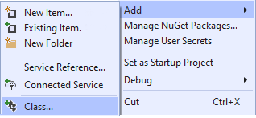
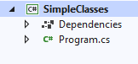

Създаване на прост клас Rectangle
Създайте файл за класа: [Project] → [Add Class] или: десен бутон на проекта: [Add]→ [New Item] → [Class]
Класът е в отделен файл
11

Slide 12


Именуване на класове
Класовете се именуват със съществителни имена, използвайки PascalCase
Използвайте описателни съществителни имена
Избягвайте абревиатури (с изключение на по-известните като URL, HTTP, etc.)
class Dice { … }
class BankAccount { … }
class TPMF { … }
class bankaccount { … }
class intcalc { … }
12

Slide 13
Членове на класа
Членовете се декларират вътре в класа
Членовете могат да бъдат:
Полета (данни)
Свойства (данни + логика)
Методи (действия)
Конструктори
Други
class Rectangle
{
int width;
int Width { get; set; }
void CalcArea() { … }
}
Поле
Свойство
Метод

Slide 14
Клас Rectangle (правоъгълник) - пример
Класът Rectangle съдържа свойствата Width and Height
Rectangle.cs
class Rectangle
{
public int Width { get; set; }
public int Height { get; set; }
}

Slide 15
Създаване на обект
Един клас може да има множество инстанции (обекти)
class Program
{
public static void Main()
{
Rectangle firstRect = new Rectangle();
Rectangle secondRect = new Rectangle();
}
}
Използвайте ключовата дума new, за да създадете обект
Променливата пази референция към обекта
15

Slide 16
Референция към обекта
Декларирането на променлива създава референция в стека
Ключовата дума new заделя място в динамичната памет (heap)
Rectangle firstRect = new Rectangle();
Stack
Heap
object
firstRect
(1540e19d)
Width = 0
Height = 0
16

Slide 17
Дефиниране на прост метод в клас
class Rectangle
{
public int Width { get; set; }
public int Height { get; set; }
public string Color { get; set; }
public int CalcArea()
{
return Width * Height;
}
}
Методите дефинират действия в класовете

Slide 18
Разлика между класове и обекти
Класовете задават структура за създаване на обекти
Обектът е единична инстанция на класа
Име на обекта
class
Rectangle
object firstRect
Име на класа
Width: int
Height: int
Color: string
Width = 6
Height = 3
Color = "blue"
Данни на класа
Данни на обекта
Методи на класа
CalcArea(…)
18

Slide 19
Обектно-ориентирано програмиране (ООП)
Обектно-ориентираното програмиране (ООП) е концепция за моделиране на ситуации от реалния живот чрез класове и обекти
Дефиниция на класа
class Rectangle {
public int Width { get; set; }
public int Height { get; set; }
public int CalcArea() { return width * height;
}
}
width = 5
height = 6
width = 6
height = 4
Свойства
width = 7
height = 3
Методи
Обекти
Notes:
Object-oriented programming (OOP) is the concept of using classes and objects to model the real world.
Classes are sets of data fields, together with methods (which are functionality to interact with the data fields and other objects).
Classes define the structure of information objects: the data they holds and the operation they can perform.
Objects are instances of the classes, holding certain values in their data fields.
At the example we have a definition of the class "Rectangle".
It holds two data fields: width and height. – integer values.
It defines a method, holding the code to calculate the area of the rectangle.
This is the class definition … and the programming language here doesn’t matter.
These are the definitions of the data fields, which the class holds in each object.
These are the methods of the class: the operations or actions that objects of this class can do.
And now we have several objects of this class "Rectangle".
The first object is a rectangle of width 5 and height 6.
Another object has width 6 and height 4.
Some other object has width 7 and height 3.
We have one class "Rectangle" and 3 objects (or instances) of this class.
The class holds the definition (the specification, the model, the template) for the objects.
It defines the data fields and methods and more details (in some cases).
Classes don't hold data. They hold data definitions and operation definitions.
Objects hold values for the data fields in the class.
Objects of class "Rectangle" hold data about certain rectangle.
Objects are information structures, holding data.
Typically one class has multiple objects (or instances).
Classes and objects are the building blocks of the object-oriented programming (OOP) and they come together with some other OOP concepts like abstraction, interfaces, data encapsulation, inheritance, polymorphism and exception handling.

Slide 20

Съхраняване на данни в клас
Полета и свойства

Slide 21
Полета и модификатори
Полетата на класа имат тип и име
Модификаторите определят достъпността (видимостта)
Модификатор
public class Rectangle
{
private string color;
private int width;
private int height;
private int[] sections;
private Shape type;
public int CalcArea() { … }
}
Полетата трябва винаги да бъдат частни (скрити)
Полетата могат да бъдат от всякакъв тип
21

Slide 22
Свойства
Използват се, за да се създадат accessor-и и mutator-и (getter-и и setter-и)
public class Rectangle
{
private int width;
public int Width
{
public get { return this.width; }
public set { this.width = value; }
}
}
Полето е частно (скрито)
Getter-ът дава достъп до полето
Setter-ът позволява промяна на полето
22

Slide 23

Задача: Кола
Създайте клас Car
private string make;
private string model;
private int year;
public string Make
{
get { return this.make; }
set { this.make = value; }
}
// TODO: Добавете Getter и Setter за модела и годината
Car
-make:string
-model:string
-year:int
(no actions)
Проверете решението си тук: https://judge.softuni.bg/Contests/Practice/Index/3161#0
23

Slide 24

Дефиниране на поведение на класа
Методи, параметри и връщана стойност

Slide 25
Методи
Съхраняват изпълним код
public class Rectangle
{
public int Width { get; set; }
public int Height { get; set; }
public int CalcArea()
{
int area = this.Width * this.Height;
return area;
}
}
this сочи към текущата инстанция
25

Slide 26

Задача: Разширение на класа Car
Създайте клас Car
Car
-make:string
-model:string
-year:int
-fuelQuantity:double
-fuelConsumption:double
+Drive(double distance):void
+WhoAmI():string
26

Slide 27
Решение: Разширение на класа Car (1)
// TODO: Вземете останалите полета от предишната задача
private double fuelQuantity;
private double fuelConsumption;
// TODO: Вземете останалите свойства от предишната задача
public double FuelQuantity {
get { return this.fuelQuantity; }
set { this.fuelQuantity = value; }}
public double FuelConsumption {
get { return this.fuelConsumption; }
set { this.fuelConsumption = value; }}
27

Slide 28
Решение: Разширение на класа Car (2)
public void Drive(double distance)
{
bool canContinue = this.FuelQuantity –
(distance * this.FuelConsumption) >= 0;
if (canContinue)
{
this.FuelQuantity -= distance * this.FuelConsumption;
}
else
{
Console.WriteLine("Not enough fuel to perform this trip!");
}
}
28

Slide 29
Решение: Разширение на класа Car (3)
public string WhoAmI()
{
StringBuilder sb = new StringBuilder();
sb.AppendLine($"Make: {this.Make}");
sb.AppendLine($"Model: {this.Model}");
sb.AppendLine($"Year: {this.Year}");
sb.Append($"Fuel: {this.FuelQuantity:F2}L");
return sb.ToString();
}
Проверете решението си тук: https://judge.softuni.bg/Contests/Practice/Index/3161#1
29

Slide 30


Инициализация на обекти
Конструктори и вериги от конструктори

Slide 31
Конструктори
Когато конструкторът е извикан, създава инстанция на класа и обикновено инициализира неговите членове
Класовете в C# се инициализират с ключовата дума new
public class StartUp
{
static void Main()
{
var figure = new Rectangle();
}
}
public class Rectangle
{
public Rectangle() { }
}
31

Slide 32
Първоначално състояние на обекта
Конструкторите задават първоначалното състояние на обекта
public class Rectangle {
int width;
int height;
string color;
public Rectangle(int width, int height, string color)
{
this.width = width;
this.height = height;
this.color = color;
}
}
32

Slide 33
Множество конструктори
Един клас може да има множество конструктори
public class Rectangle {
private string color;
public Rectangle()
{
this.color = "white";
}
public Rectangle(string color)
{
this.color = color;
}
}
Конструктор без параметри
Конструктор с параметри

Slide 34
Множество конструктори
Единият конструктор може да извика другия (constructor chaining)
public class Person {
private string name;
private int age;
public Person()
{
this.age = 18;
}
public Person(string name) : this() {
this.name = name;
}
}
Извиква конструктора по подразбиране

Slide 35
Списъци от обекти
0
1
2
3
4
…
…
…
…
…
Как да използваме List<T>?

Slide 36
Списък от обекти: List<T>
List<T>: списък от обекти от даден тип T
using System.Collections.Generic;
// Create a list of strings
List<string> names = new List<string>();
// Add a few elements
names.Add("Peter");
names.Add("Maria");
names.Add("George");
// Enumerate and print the elements
foreach (var name in names)
Console.WriteLine(name);
0
1
2
Peter
Maria
George
36

Slide 37
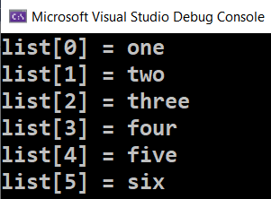
Printing Lists On the Console
Printing a list using a for-loop:
Printing a list using a string.Join(…):
List<string> list = new List<string>() {
"one", "two", "three", "four", "five", "six"};
for (int i = 0; i < list.Count; i++)
Console.WriteLine("list[{0}] = {1}", i, list[i]);
List<string> list = new List<string>() {
"one", "two", "three", "four", "five", "six"};
Console.WriteLine(string.Join("; ", list));
// Изход: one; two; three; four; five; six

Slide 38
Списък от правоъгълници – пример
// Създаване на списък с правоъгълници
List<Rectangle> rects = new List<Rectangle>();
// Добавяне на елементи
rects.Add(new Rectangle(5, 3, "white"));
rects.Add(new Rectangle(12, 8, "blue"));
rects.Add(new Rectangle(6, 15, "red"));
// Отпечатване на правоъгълниците
foreach (var r in rects)
Console.WriteLine($"Rect({r.width}, {r.height}, {r.color})");
38

Slide 39
Списък от правоъгълници – пример
// Премахване / вмъкване на няколко елемента
rects.RemoveAt(1);
rects.Insert(0, new Rectangle(30, 20, "green"));
// Отпечатване на правоъгълниците
for (int i=0; i<rects.Count; i++)
{
Console.WriteLine($"Rect #{i}:"):
Console.WriteLine($" Width: {rects[i].width}");
Console.WriteLine($" Height: {rects[i].height}");
Console.WriteLine($" Color: {rects[i].color}");
}
39

Slide 40
Сортиране на списък
class Person { public string Name { get; set; } public int Age { get; set; } }
var people = new List<Person>();
people.Add(new Person() {Name="Peter", Age=17});
people.Add(new Person() {Name="Maria", Age=15});
people.Add(new Person() {Name="Steve", Age=11});
var sortedPeople = people.OrderBy(p => p.Age).ToList();
// TODO: Отпечатайте списъка…

Slide 41
Обобщение
Класовете дефинират структура за обектите
Обектите са инстанции на дадения клас
.NET Core предоставя хиляди готови за използване класове
Класовете задават структура за описание и създаване на обекти
Класовете имат полета, свойства, методи, конструктори и други членове
Конструктори:
Извикват се при създаване на нови инстанции
Инициализират състоянието (state) на обекта
…
…
…

Slide 42
Въпроси?
Notes:
42

Slide 43

Лиценз
Този курс (презентации, примери, демонстрационен код, упражнения, домашни, видео и други активи) представлява защитено авторско съдържание
Нерегламентирано копиране, разпространение или използване е незаконно
© СофтУни – https://softuni.org
© Софтуерен университет – https://softuni.bg
Notes:
43

